Slide 1

Présentation globale du système éducatif du Singapour
Montréal, samedi - 5 mai 2018
Par Arezki K.
I tid, i wid illan dagi yidnaɣ, ansuf yiswen.
Honorable assistance, bienvenue.

Slide 2

Contenu
Introduction
1.1- Présentation du conférencier. 1.2- Contexte de la présentation.
1.3- Le Singapour: bref descriptif du pays.
Présentation globale du système scolaire du Singapour
2.1- Organisation. 2.2- Forces et atouts.
2.3- Leviers transférables.
2.4- Diagramme structurel du système éducatif.
Valeurs visées par l'école du Singapour
Références
Demain, notre école en Kabylie
5.1- Conclusion et vision pour le cas de la Kabylie.
5.2- Principes et fondements de l'école Kabyle de demain.
5.3- Leviers organisationnels internes. 5.4- Leviers organisationnels externes. 5.5- Plan stratégique pour une transition. 5.6- Comment réussir la transition.
Conclusion
Quelques recommandations de l'assistance [Atelier de travail #02].

Slide 3
1- Introduction
1.1- Présentation du conférencier
Né en Kabylie. J’y ai fait mon ‘’primaire’’ (6 ans), mon ‘’CEM’’ (4 ans), mon ‘’Lycée’’ (3 ans), mon université (5 ans), bref toute ma scolarité pour la clôturer avec un diplôme d’ingénieur en informatique, je travaillais alors à Sonelgaz.
Au Québec depuis 1998, j’ai travaillé au privé, dans les réseaux informatiques.
De 2008 à ce jour: Enseignant de mathématiques au secondaire.

Slide 4



1.2- Contexte de la présentation
Atelier de travail: Présentation globale du système éducatif du Singapour
Cette réflexion est un partage sur :
La future école dans une Kabylie libre et indépendante, une école fondée sur ce
qu’est la Kabylie et son peuple.
Une école s’inspirant aussi de modèles gagnants implantés à travers le monde.
Un besoin, celui-ci personnel; celui de redonner à ma Kabylie natale.
1

Slide 5

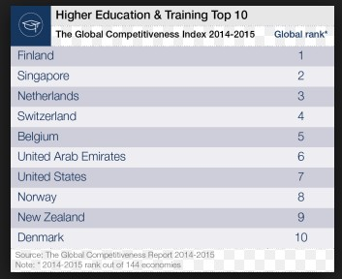
Dans le Top 10 des meilleurs systèmes éducatifs au monde, on retrouve en seconde position, le Singapour.
Atelier de travail: Présentation globale du système éducatif du Singapour
C’est justement le modèle scolaire de ce pays que je vais, humblement, vous exposer et relever ses points forts et voir s’il s’agit là d’outils transférables, car vous vous en doutez d’avance que, ‘’l’option copier/Coller’’, dans ce type de défi n’est pas possible, voir même néfaste.
2

Slide 6

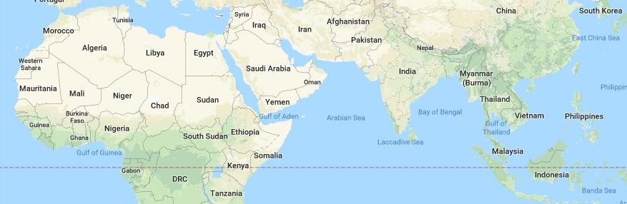
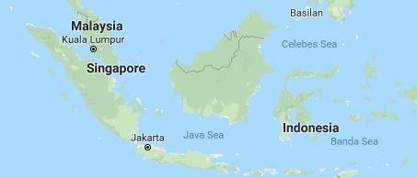
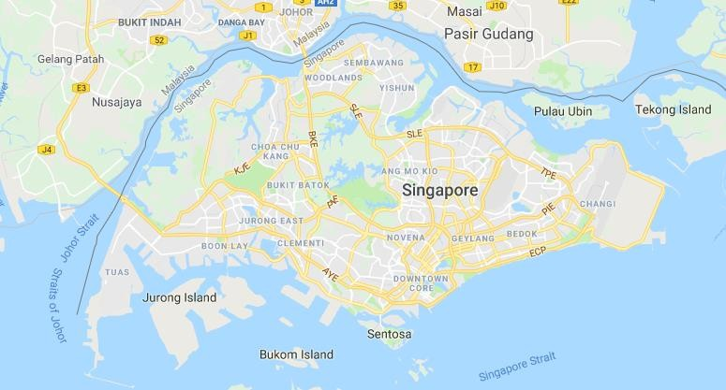
1.3- Le Singapour: Bref descriptif du Pays
Atelier de travail: Présentation globale du système éducatif du Singapour
3

Slide 7
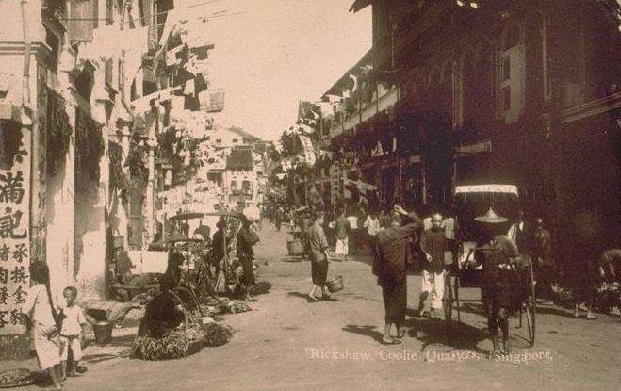
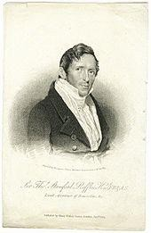
Origine et formation du pays …
Atelier de travail: Présentation globale du système éducatif du Singapour
Une période passée dans l’Empire colonial néerlandais puis dans l’empire
colonial britannique.
Le 29 janvier 1819, Sir Thomas Stamford Raffles achète ce territoire pour 33 000 pesos (espagnols) et fonde un poste de commerce qui deviendra Singapour.
4

Slide 8
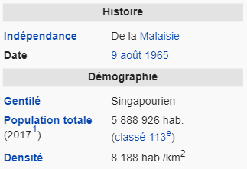
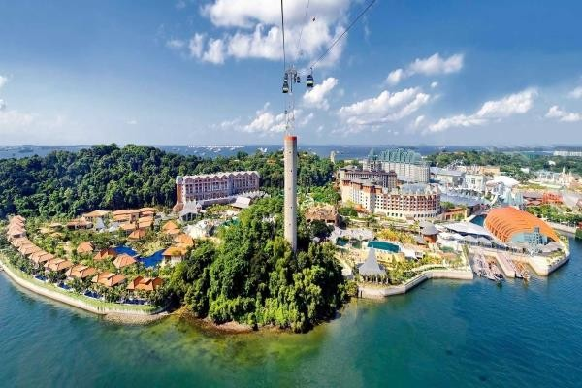
Atelier de travail: Présentation globale du système éducatif du Singapour
5

Slide 9
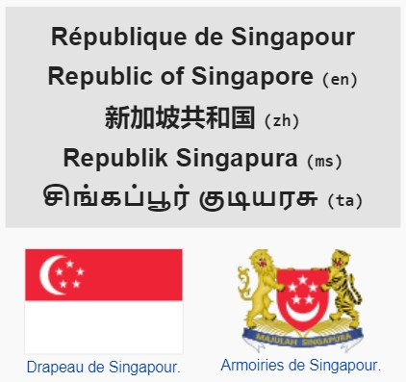
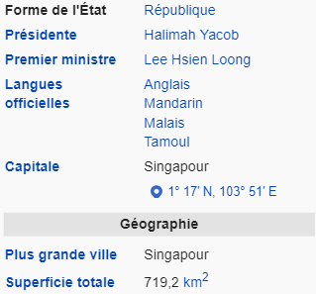
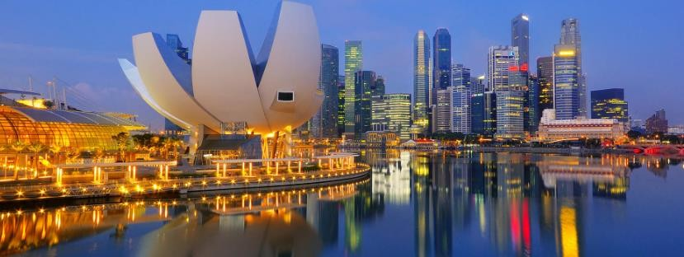
Vue globale
Atelier de travail: Présentation globale du système éducatif du Singapour
6

Slide 10
Le Singapour … et ses records
Atelier de travail: Présentation globale du système éducatif du Singapour
Dès les années 1980, le pays fait partie, avec Hong Kong, la Corée du Sud et Taïwan,
des quatre dragons asiatiques.
En 2011, Singapour est le troisième pays au monde en termes de produit intérieur brut à parité de pouvoir d'achat.
Plaque tournante commerciale et financière entre la zone Pacifique et l'Europe.
Il possède le deuxième port au monde (après Shanghai) en termes d'exportations et de trafic maritime.
La population singapourienne dispose d'un très haut niveau de vie et souvent surnommée « La Suisse d'Asie ».
En 2009, Singapour affichait la plus forte concentration de millionnaires rapportés à
la population totale devançant Hong Kong (Chine), la Suisse, le Qatar et le Koweït.
7

Slide 11
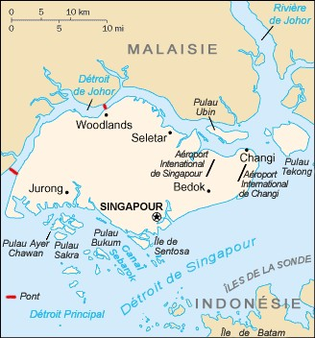
Et … Pourtant …
Atelier de travail: Présentation globale du système éducatif du Singapour
Si on recule le calendrier 53 ans en arrière, avant son indépendance, en 1965.
Singapour avait très peu de ressources naturelles.
Des problèmes socio-économiques importants.
Vivait des émeutes raciales, chômage à grande échelle.
D’énorme difficultés de logement et d'accès à l’eau.
La ville, cité souveraine, était un
réduit chinois au cœur même du
monde malais.
8

Slide 12
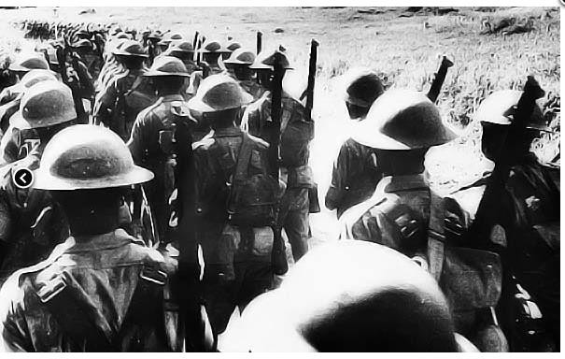
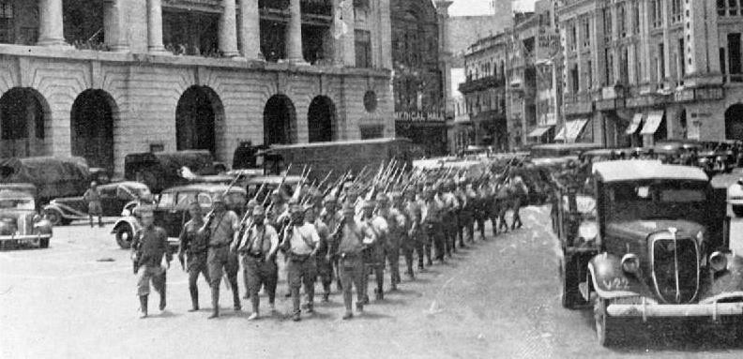
Atelier de travail: Présentation globale du système éducatif du Singapour
La population était majoritairement composée de Chinois.
Ensuite écrasée sous l’expansion du Japon en 1942 suite à la capitulation britannique.
De cette confrontation ethnique étaient nés, en partie, les troubles qui avaient accéléré son retrait de la Malaisie, le 9 août 1965.
9

Slide 13

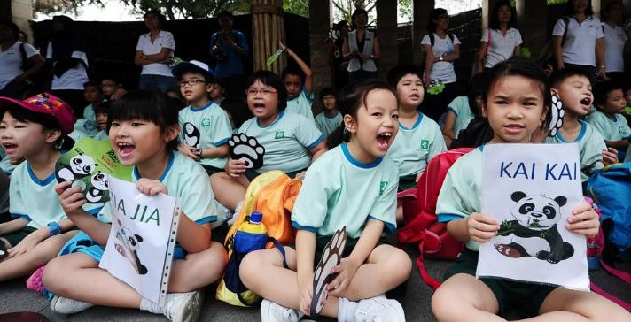
Dans cet exemple de réussite du Singapour, Il est clair que ce sont les ressources humaines qui créent la richesse et non l’inverse.
Atelier de travail: Présentation globale du système éducatif du Singapour
L’ÉLÉMENT HUMAIN FAIT LA DIFFÉRENCE DEVANT UN MÊME OUTIL, AVEC UN MÊME ENVIRONNEMENT.
Le cas du Singapour prouve que la réussite est possible même si la superficie du pays est trop petite et que le territoire est sans richesses naturelles. Tout est dans les
ressources humaines : L’intelligence humaine fait la différence …
10

Slide 14
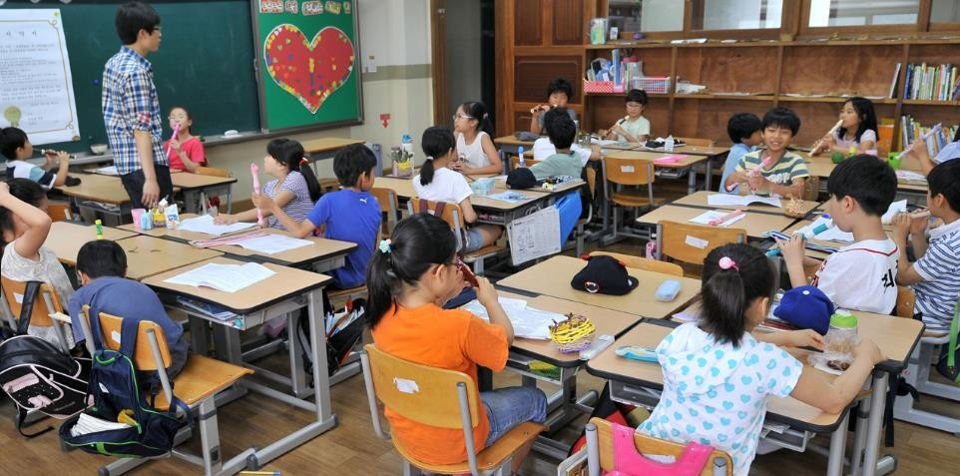
2- Présentation globale du système scolaire du Singapour
Atelier de travail: Présentation globale du système éducatif du Singapour
2.1- Organisation.
2.2- Forces et les atouts.
2.3- Leviers transférables ( ?)
2.4- Diagramme structurel du système éducatif.
11

Slide 15
2.1- Organisation
Atelier de travail: Présentation globale du système éducatif du Singapour
Mot d’ordre : Bâtir un système national d'éducation pour le XXIe siècle.
Le ministère de l'Éducation du Singapour est de compétence nationale et assure le fonctionnement de la plupart des écoles du pays.
La scolarité est obligatoire pendant les six ans du cycle primaire.
Mais, la plupart des élèves terminent un cycle de 10 ou 11 ans d'enseignement général.
Les élèves poursuivent des études post-secondaires de deux ou trois années dans le cadre d'une formation appliquée ou professionnelle, puis le quart des cohortes effectuent une scolarité de niveau universitaire.

Slide 16
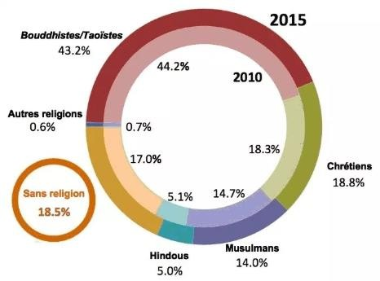
L’école est laïque. L’Etat assure ainsi l’expression de toutes les croyances.
Tout le monde a sa place dans la paix, la liberté, et le respect.
Atelier de travail: Présentation globale du système éducatif du Singapour

Slide 17
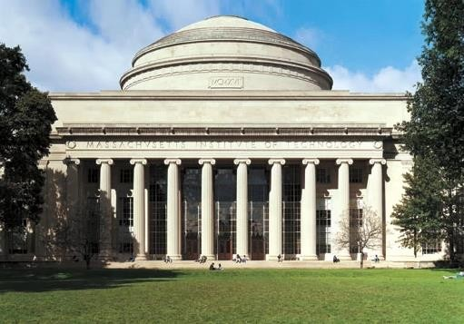
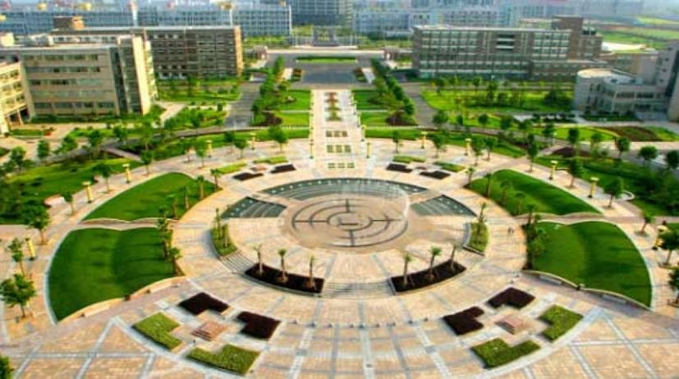
Enseignement supérieur, l’université et l’école polytechnique
Atelier de travail: Présentation globale du système éducatif du Singapour
Trois universités [James Cook University, Nanyang Technological University, Singapore Management University].
Cinq écoles polytechniques, l'Institut d'enseignement technique et deux établissements
d'enseignement supérieur en arts.
Une nouvelle université de technologie et du design, financée par les deniers publics, a récemment été ouverte en collaboration avec le Massachusetts Institute of Technology des États-Unis et l'université chinoise de Zhejiang. Sa première cohorte d'étudiants a vu le jour en avril 2012.
14

Slide 18
2.2- Forces et atouts
Atelier de travail: Présentation globale du système éducatif du Singapour
L’école = Facteur de croissance économique et du développement …
L'importance qu'accordent les Singapouriens à l'éducation reflète le vaste rôle que joue l'éducation dans le développement économique et social du Singapour.
On la considère également comme un pilier essentiel:Soutien à la croissance
économique et à la création d'une nation forte.
En tant que cité-État intégrée à une économie mondiale, l’obligation consiste à constamment innover de façon à demeurer concurrentiel, tout en bâtissant une identité nationale forte.
L'enseignement se donne dans au moins quatre langues différentes :
{ l'anglais, le chinois (mandarin), le malais et le tamoul }.

Slide 19

Un système scolaire évolutif et performant …
Atelier de travail: Présentation globale du système éducatif du Singapour
Le système éducatif du Singapour a évolué considérablement depuis l'établissement du ministère de l'Éducation il y a une cinquantaine d'années.
On peut caractériser au sens large ces changements par trois phases :
ère
Phase : Juste après l’indépendance : L’éducation est axée sur la survie »
(1959-1978),
ème
Phase : L’éducation est axée sur l'efficacité » (1978-1997) et
ème
Phase :« éducation axée sur la capacité » (1997- à ce jour).

Slide 20

Des effectifs mobilisés pour la … qualité !
Atelier de travail: Présentation globale du système éducatif du Singapour
Nous sommes passés de l'importance d'accroître la participation et les effectifs, à l'importance d'assurer la qualité de l'enseignement, puis à l'aide apportée aux enfants afin qu'ils atteignent leur plein potentiel.

Slide 21

Un trio s’il vous plaît … ! École, l’entreprise et l’innovation
Atelier de travail: Présentation globale du système éducatif du Singapour
En 2003, le ministère de l'Éducation s'est concentré sur l'esprit d'innovation et d'entreprise.
L'esprit d'innovation et d'entreprise vise l'élaboration d'un ensemble d'habiletés et d'attitudes.

Slide 22

Atelier de travail: Présentation globale du système éducatif du Singapour
Comme une chenille à 36 pattes ! (M. Lim Siong Guan)
Le programme « Des écoles qui pensent, une nation qui apprend » a donné lieu à l'examen complet du système éducatif à partir du préscolaire jusqu'au curriculum formel, au curriculum réel et aux critères d'admission à l'université.
Les responsables scolaires et les enseignants disposent de l'autonomie nécessaire pour entreprendre des innovations en milieu scolaire avec l'appui du ministère de l'Éducation.

Slide 23
L'objectif du ministère de l'Éducation consiste à centrer toutes ses activités sur l'enfant.
Atelier de travail: Présentation globale du système éducatif du Singapour
Les réformes mises en place depuis 1990 ont eu pour but non seulement d'atteindre des moyennes plus élevées, mais également des sommets d'excellence au sein du système.
Les objectifs visent à ce que tous les élèves terminent au moins 10 années de formation de base, et qu'au moins neuf élèves sur 10 poursuivent des études postsecondaires afin d'établir des bases solides pour l'employabilité et la participation communautaire.

Slide 24

2.3- Leviers transférables (?)
Atelier de travail: Présentation globale du système éducatif du Singapour
Diversifier le paysage éducatif … S’épanouir selon ses aspirations.
Ces dernières années, l'attention est portée sur l'aide à l'enfant afin qu'il s'épanouisse selon ses aspirations au moyen de plusieurs itinéraires, en reconnaissant un large éventail de talents et d'aptitudes.
Des réformes ont été entreprises dans le but de favoriser encore plus de diversité, de souplesse et de choix au sein du système.
Au-delà de la personnalisation par regroupements, le curriculum des écoles offre des plages de temps libre afin de développer des contenus et des programmes innovateurs et pertinents, taillés davantage sur mesure pour répondre aux besoins des élèves.

Slide 25



Des écoles spécialisées en sports, en mathématiques et en sciences …
Atelier de travail: Présentation globale du système éducatif du Singapour
Diversifier le paysage éducatif … S’épanouir selon ses aspirations.
Des écoles spécialisées en sports, en mathématiques et en sciences, en technologie, et
en arts ont été établies.
Trois écoles secondaires financées par des fonds privés et offrant divers curriculums et qualifications (p. ex., le baccalauréat international) ont aussi été mises sur pied afin d'offrir une plus grande diversité dans le paysage éducatif et un plus grand choix aux élèves.
22

Slide 26
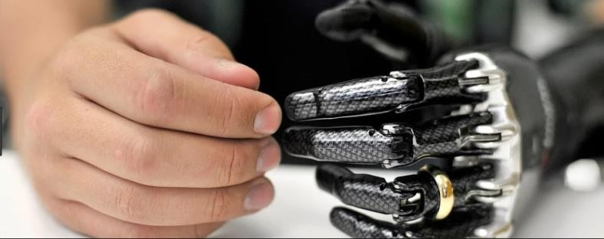
0,5 % d’élèves, ce n’est pas rien pour une Nation et son État …
Dans le but de répondre aux besoins d'une très petite proportion d'élèves (environ 0,5
Atelier de travail: Présentation globale du système éducatif du Singapour
% de chaque cohorte) qui ne sont pas en mesure d'accéder aux études secondaires régulières, le ministère de l'Éducation a établi, en 2007, les écoles Northlight School
et, en 2009, Assumption Pathway-School afin de fournir un curriculum plus personnalisé et répondre à leurs styles d'apprentissage

Slide 27

Enseigner moins … apprendre plus !
Atelier de travail: Présentation globale du système éducatif du Singapour
Ce mouvement comportait un ensemble de stratégies ayant pour but la transformation de l'apprentissage. Il a de ce fait, contribué à la réalisation du plein potentiel du programme « Des écoles qui pensent, une nation qui apprend ».
L'approche principale adoptée visait à permettre plus d'approches différenciées et d'innovations par les écoles, et pour le ministère de l'Éducation, il s'agissait d'offrir un soutien de haut en bas pour les initiatives provenant de la base.

Slide 28

De 2009 à 2019 : Une feuille de route pour 10 ans …
Atelier de travail: Présentation globale du système éducatif du Singapour
Les recommandations portent sur deux domaines généraux:
En premier lieu il faut équilibrer la priorité accordée à l'acquisition du savoir, au développement des compétences et à l'intégration des valeurs grâce à une plus grande utilisation de méthodes d'enseignement engageantes et efficaces à un plus grand nombre d'évaluations globales et une plus grande importance placée sur les aspects extrascolaires du curriculum.
En deuxième lieu, le ministère de l'Éducation doit investir plus de ressources dans la main-d'œuvre, le financement et les infrastructures.

Slide 29

L’élève et sa … famille !
Atelier de travail: Présentation globale du système éducatif du Singapour
Par exemple, les données concernant les tendances linguistiques au sein des familles, recueillies auprès des parents des élèves de 1ère année, ont été utilisées dans le cadre d'examens d'importance au sujet de l'enseignement et de l'apprentissage des langues maternelles pour faire en sorte qu'ils reposent sur des renseignements précis.

Slide 30

Recruter le tiers supérieur … !
Atelier de travail: Présentation globale du système éducatif du Singapour
Le ministère de l'Éducation vise à recruter des enseignants à partir du tiers supérieur de chaque cohorte. Les enseignants diplômés universitaires déployés dans les écoles secondaires (7ème-10ème années) et dans les collèges préuniversitaires (11ème-12ème années) doivent posséder un diplôme lié à la matière qu'ils vont enseigner.

Slide 31

En rafale, pour aller plus vite !
Atelier de travail: Présentation globale du système éducatif du Singapour
École modèle = Un multiplicateur de pratiques
exemplaires …
Plateformes de partage pour les écoles …
Organisation des lieux et du temps scolaires …
Le second plan directeur sur les TIC …

Slide 32
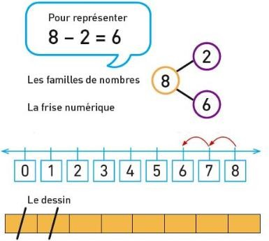
Enseigner les mathématiques … La méthode Singapour !
Atelier de travail: Présentation globale du système éducatif du Singapour
Comprendre avant d'apprendre. L’élève observe et manipule des objets concrets avant de passer à une écriture abstraite. Toujours donner du sens aux situations d’exercices et aux symboles et chiffres mathématiques.

Slide 33


Comment est évalué l’élève ?
Atelier de travail: Présentation globale du système éducatif du Singapour
La méthode traditionnelle d’évaluer a été remise en cause dès
1997.
Aujourd’hui, les résultats aux examens sont progressivement remplacés par des objectifs de stage et d’intervention.
Le système éducatif du Singapour s’assouplit progressivement pour devenir plus réceptif aux changements grâce à des modes d’évaluation diversifiés.
Les tests traditionnels du type « Prenez une feuille » ne sont plus adaptés pour évaluer certaines des aptitudes et des savoirs nécessaires dans une économie pratiquement
mondialisée.

Slide 34
Atelier de travail: Présentation globale du système éducatif du Singapour
2.4- Diagramme structurel du système éducatif
31
http://www.ciep.fr/

Slide 35

3- Valeurs visées par l'école du Singapour
Atelier de travail: Présentation globale du système éducatif du Singapour

Slide 36

3- Valeurs visées par l'école du Singapour
Atelier de travail: Présentation globale du système éducatif du Singapour
Il (L’élève) apprécie la beauté du monde qui l'entoure, possède un esprit et un corps sains et a le goût de la vie. En somme, cette personne :
a confiance en elle-même et possède un solide sens moral, fait preuve d'adaptabilité et de résilience, a une bonne connaissance de soi, fait preuve de discernement et de jugement, fait appel à la libre pensée et à la réflexion critique et communique efficacement;
est un apprenant autonome qui prend la responsabilité de son propre apprentissage, qui questionne, réfléchit et persévère dans la poursuite de son apprentissage;
contribue activement, travaille efficacement en équipe, fait preuve d'initiative, prend des risques calculés, fait preuve d'innovation et vise l'excellence;
est un citoyen concerné attaché à Singapour, possède un solide sens civique, est informé et joue un rôle actif dans l'amélioration de la vie des autres.
Il grandira avec ses bonnes valeurs et dans la fierté …

Slide 37
4- Références
Atelier de travail: Présentation globale du système éducatif du Singapour
[1]-
L'innovation éducative à Singapour : Expériences et innovations en éducation. Par Ruth H.K. Wong. Directrice, Institute of Education (Singapour).
Savoirs et apprentissages fondamentaux à Singapour : Knowledge and basic learning in Singapore.
Par Nicole Green, Jen Yi Li et Pei Wen Tzuo.
L’éducation en Asie en 2014 : quels enjeux mondiaux ? Colloque international.
Par Bernadette Plumelle avec Clémence Henry, juin 2014.
[2]-
[3]-
[4]-
Bâtir un système national d'éducation pour le XXI e siècle : L'expérience de Singapour. Par le Ministère de l'Éducation de Singapour Juillet 2010.
Bâtir un système national d' éducation pour le XXI e siècle. Sommet international sur l’
éducation.
Allocution d'ouverture Dr Ng Eng Hen Ministre de l' Éducation et vice - ministre de la Défense, Singapour.
L’enseignement à Singapour : pour quoi ? Pour qui ? Colloque : L’éducation en Asie en 2014.
Par Jason Tan.
[5]-
[6]-
[7]-
Revue de recherche sur Internet : Wikipédia et autres.
34

Slide 38
5- Demain, notre école en Kabylie
Atelier de travail: Présentation globale du système éducatif du Singapour
5.1- Conclusion et vision pour le cas de la Kabylie
Conclusions tirée de l’expérience du Singapour :
Les États, lorsqu’ils communiquent au sujet de leurs systèmes éducatifs, via leurs ministères de l’Éducation, le font avec fierté et rigueur et mettent l’enfant (l’Élève) au centre des préoccupations. L’école est le socle du pays, de l’État et surtout de la pérennité du peuple et de ses valeurs.
Les États mettent tous une charge importante pour se perpétuer en tant que Nation à travers le contenu dispensé par l’école. L’école est la continuité de la maison, de la famille, sinon elle aliène, affaiblie l’individu, le met en doute et fait écrouler des civilisations, des peuples et des cultures. D’où l’importance de la langue maternelle dans l’enseignement et l’apprentissage.

Slide 39
Atelier de travail: Présentation globale du système éducatif du Singapour
À travers le monde, le cas des Acadiens du Canada et des USA, des Franco-Ontariens du Canada et des Amérindiens autochtones aux quatre coins de ce contient des Amériques sont de terribles expériences humaines de peuples qui ne se sont pas donné un État POLITIQUE libre et indépendant. Tous subissent une extinction lente, silencieuse et certaine !
Le devenir du peuple kabyle de 2018, sans une indépendance ET UN ÉTAT POLITIQUE court tous les dangers d’extinction que vivent les peuples suscités.
La famille et l’école sont les cellules reproductrices de la Nation et d’un Peuple.

Slide 40
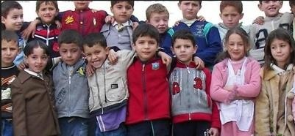
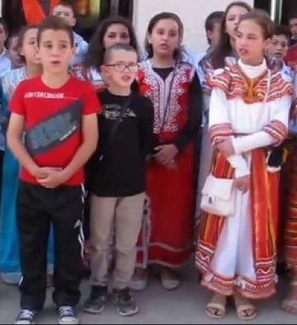
5.2- Principes fondement de l'école Kabyle de demain
Atelier de travail: Présentation globale du système éducatif du Singapour

Slide 41
Qaren imezwura naɣ: Win Ivɣan, ak yini amek ?
Atelier de travail: Présentation globale du système éducatif du Singapour
Win ur nevɣi, ak yini ulamek !
Nukni, anili d wid iqaren "amek"

Slide 42

La nature nous parle,
Atelier de travail: Présentation globale du système éducatif du Singapour
écoutons-la …sans commentaires
…

Slide 43
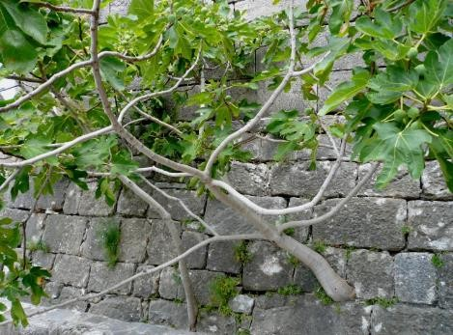
La nature nous parle,
Atelier de travail: Présentation globale du système éducatif du Singapour
écoutons-la …sans commentaires
…

Slide 44

La nature nous parle,
Atelier de travail: Présentation globale du système éducatif du Singapour
écoutons-la …sans commentaires
…

Slide 45
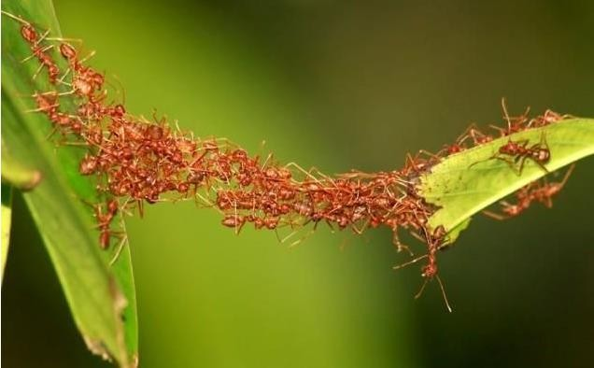
La nature nous parle,
Atelier de travail: Présentation globale du système éducatif du Singapour
écoutons-la …sans commentaires
…

Slide 46

Préambule: Depuis la nuit des temps, vit en Kabylie l’aigle royal. Il niche, plane, chasse et se pose là où il veut, mais toujours selon les codes hérités de sa lignée.
Atelier de travail: Présentation globale du système éducatif du Singapour
Cet aigle royal respecte cinq lois immuables
qui font de lui et de sa progéniture,
des AIGLES ROYAUX ad vitam aeternam!
Son passé, son présent, son futur, son nid et son territoire !

Slide 47







Atelier de travail: Présentation globale du système éducatif du Singapour
Préambule : Tel cet aigle royal, le Kabyle lui aussi doit vite maîtriser ces cinq leviers … immuables.
Futur
Enfants
Présent
Passé
Territoire

Slide 48











Préambule : Pour maîtriser vraiment ces cinq leviers, une seule option: Un PAYS KABYLE LIBRE et INDÉPENDANT.
Atelier de travail: Présentation globale du système éducatif du Singapour
Futur

Slide 49
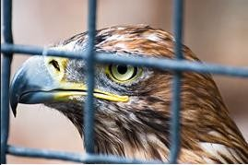
Atelier de travail: Présentation globale du système éducatif du Singapour
Préambule : Toute autre avenue serait pareille que de demander à l’aigle royal de … venir s’établir en ville, de renoncer au ciel, à l’usage de ses ailes … de ne plus chasser mais se nourrir désormais de charogne, de renoncer à sa VISION, aux CODES !
46

Slide 50
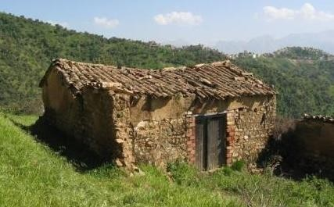
5.2- Principes fondement de l'école Kabyle de demai
Atelier de travail: Présentation globale du système éducatif du Singapour
n
En Kabylie, l’école qui naîtra doit être en harmonie avec les valeurs communes de la Nation kabyle: Laïcité, respect, ouverture, tolérance, égalité homme-femme et respect de la nature et de la vie sous toutes ses formes, biologique et spirituelle ...
Le contenu qui y sera dispensé sera aussi en harmonie avec les valeurs matérielles et immatérielles qui balisent la pensée kabyle, exprimée dans notre façon de vivre au quotidien, conscient et inconscient, à travers nos poètes, nos contes et nos légendes et à travers les acteurs historiques qui ont marqué notre histoire depuis la
nuit des temps.
47

Slide 51
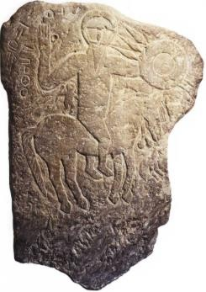
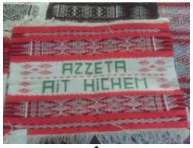
Atelier de travail: Présentation globale du système éducatif du Singapour
La Langue et la culture kabyles sous toutes ses expressions … matérielles et immatérielles seront le cœur et la colonne vertébrale du système scolaire en Kabylie.

Slide 52


Comme le village kabyle qui ne délaisse jamais ses habitants les moins fortunés, l’école kabyle doit faire une place aux enfants nés ou vivants avec des défis physiques et ou mentaux particuliers.
Atelier de travail: Présentation globale du système éducatif du Singapour

Slide 53
Atelier de travail: Présentation globale du système éducatif du Singapour
L’école kabyle valorisera le sentiment d’appartenance collective à un peuple pacifique, épris de liberté et désireux de le rester à jamais.
L’école kabyle encouragera le ‘’self esteem’’ de l’enf
L’école kabyle encouragera la curiosité chez l’enfant,
L’école kabyle encouragera le droit et le respect d’être différent,
L’école kabyle encouragera, valorisera l’effort et la prise de décision,
L’école kabyle encouragera le respect de la nature et de toutes formes de vie animale, végétale ou spirituelle et ce, pour une intégration harmonieuse entre l’humain et ses besoins sans cesse croissants.
ant,

Slide 54
Atelier de travail: Présentation globale du système éducatif du Singapour
L’école kabyle valorisera une fierté nationale «Kabyle» et propagera le savoir.
Devise de l’école kabyle : ‘’ Ettef deg zuran, elhu ar zdat ! ‘’ Kabylement ancrés et ouverts sans crainte et avec forces positives et pacifiques sur le reste du monde.
L’école kabyle sera moderne et intégrée aux valeurs fondamentales de la Kabylie et de son peuple.
L’école kabyle sera mixte à tous les niveaux.

Slide 55
Atelier de travail: Présentation globale du système éducatif du Singapour
L’école publique kabyle sera LAIQUE.
Et ce, conformément au serment de ‘’Jma3 liman’’ vécu dans nos villages et villes
depuis la nuit des temps.
Différents mais, tous égaux !

Slide 56

Atelier de travail: Présentation globale du système éducatif du Singapour
La langue kabyle sera la première langue enseignée et ce, dès la maternelle. Les experts convergent à l’unanimité sur l’importance et l’impacte permanent de la maîtrise par l’enfant, dès son jeune âge, de sa langue maternelle.
Nous proposons l’ajout de deux langues étrangères pour l’enseignement: La langue anglaise et la langue française.

Slide 57
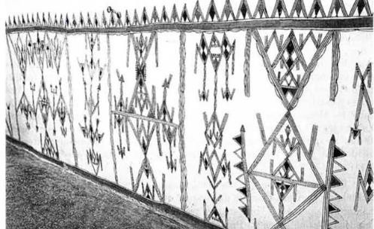
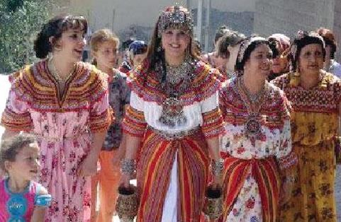
Atelier de travail: Présentation globale du système éducatif du Singapour
À l’école, l’enseignement des valeurs intrinsèques kabyles se fera en langue kabyle car, seule la langue kabyle peut véhiculer sans prisme déformant la pensée, le génie et le trésor immatériel du peuple kabyle.

Slide 58

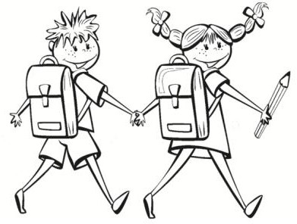


Atelier de travail: Présentation globale du système éducatif du Singapour
L’école kabyle sera mixte à tous les niveaux.
L’école kabyle respectera : la charte des Nations Unies des droits de
l’Homme.
La Convention relative aux droits de l'Enfant adoptée par l’ONU.

Slide 59

Atelier de travail: Présentation globale du système éducatif du Singapour
5.3- Leviers organisationnels internes
La force du texte constitutionnel kabyle concernant la langue kabyle … doit être pratiqué et effectif dans l’enseignement et les contenus proposés dans les écoles de Kabylie.
La Constitution Kabyle doit définir la langue kabyle comme suit:
‘’ La langue kabyle est La langue nationale de la Kabylie.’’
‘’ La langue kabyle est La langue officielle de l’État kabyle et de ses
institutions.’’

Slide 60
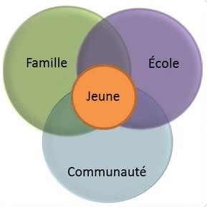

La famille
Atelier de travail: Présentation globale du système éducatif du Singapour
L’École
La Communauté économique, sociale …

Slide 61

Atelier de travail: Présentation globale du système éducatif du Singapour
Valorise l’école, participe à la vie de l’école par le
comité de parents, offre du temps de bénévolat
…
Famille …
École

Slide 62
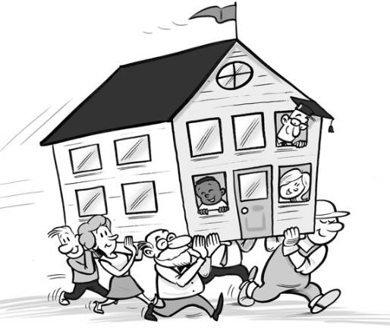

École
Atelier de travail: Présentation globale du système éducatif du Singapour
La Communauté économique, sociale …
Offre un soutien financier et logistique pour des activités
ponctuelles de l’école …

Slide 63




Atelier de travail: Présentation globale du système éducatif du Singapour
L’École …
Issue et ouverte aux couleurs de la
Communauté citoyenne qui la compose …

Slide 64

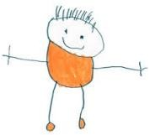



Un Ministère Kabyle de l’Éducation et de l’enfance.
Atelier de travail: Présentation globale du système éducatif du Singapour
Des textes juridiques ayant force de lois
pour protéger l’enfance.

Slide 65
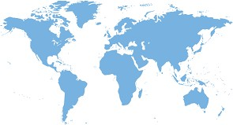
Aux moins trois organisations internationales qui activent directement ou indirectement dans l’Éducation à l’échelle mondiale …
Atelier de travail: Présentation globale du système éducatif du Singapour

Slide 66


5.4- Levier organisationnels externes
Atelier de travail: Présentation globale du système éducatif du Singapour
L’UNESCO …

Slide 67

La Banque Mondiale …
Atelier de travail: Présentation globale du système éducatif du Singapour

Slide 68

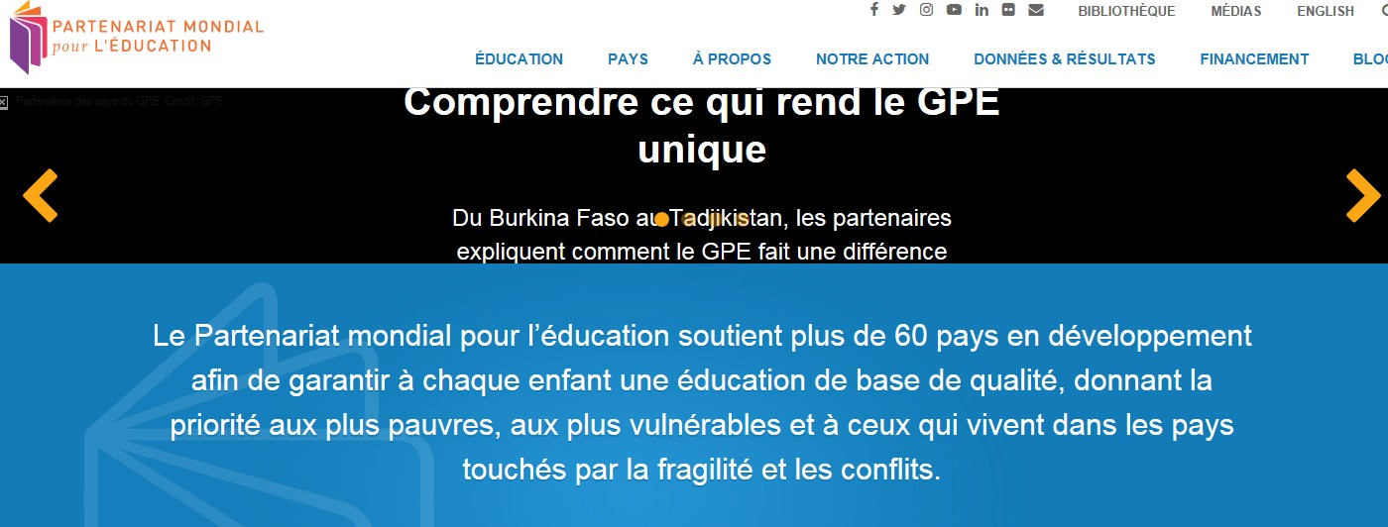
Atelier de travail: Présentation globale du système éducatif du Singapour

Slide 69

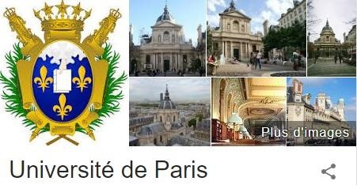
Pôles universitaires et de métiers de renommées
Mondiales …
Atelier de travail: Présentation globale du système éducatif du Singapour

Slide 70
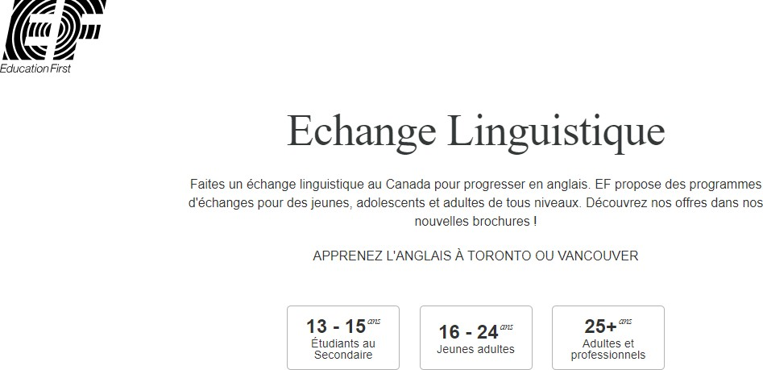
Échanges d’étudiants …
Atelier de travail: Présentation globale du système éducatif du Singapour

Slide 71

5.5- Plan stratégique pour une transition
Atelier de travail: Présentation globale du système éducatif du Singapour
Plan stratégique pour une transition en trois étapes …:
‘’Les plus jeunes d’abord !’’
Étape 1: En priorité:
Implanter à la maternelle et au primaire le modèle scolaire Kabyle et ce, afin de stopper l’aliénation identitaire et l’assimilation actives programmées par le pouvoir Algérien avec ses relais.

Slide 72
Étape 2: Au secondaire et au lycée:
Atelier de travail: Présentation globale du système éducatif du Singapour
Réforme et/ou abolition des contenus scolaires non conformes à l’histoire, au présent et aux valeurs de la Kabylie.

Slide 73
Atelier de travail: Présentation globale du système éducatif du Singapour
Étape 2 suite …:
Valoriser, corriger et enseigner l’histoire de la Kabylie, surtout du point de vue des
libertés individuelles, de la laïcité, de la liberté du culte, du respect de la nature ...

Slide 74

Étape 3: Universités et formation professionnelle.
Atelier de travail: Présentation globale du système éducatif du Singapour
Prévoir l’éducation des adultes, la formation continue, le perfectionnement, le recyclage, etc.
Élaborer des programmes de suivi après l’école.

Slide 75

5.6- Comment réussir la transition
Atelier de travail: Présentation globale du système éducatif du Singapour
Réussir la transition en …
Mobiliser les ressources humaines locales.
Faire des appels au bénévolat international en la matière.
Consolider les actions par des lois et textes officiels et standards simples, efficaces, clairs et non bureaucratiques.
Viser ‘’pragmatique’’.

Slide 76


Atelier de travail: Présentation globale du système éducatif du Singapour
Ajuster, selon l’âge, le calendrier scolaire des différents niveaux: Heures et jours
d’école, évaluations …
Prévoir des passerelles d’équivalences de diplômes à l’international en signant des protocoles de conformité de programmes scolaires avec des écoles de métiers
...

Slide 77


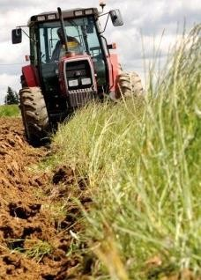
Atelier de travail: Présentation globale du système éducatif du Singapour
Encourager les métiers recherchés par les PME par des crédits d’impôts et autres incitatifs.

Slide 78
6- Conclusion
Atelier de travail: Présentation globale du système éducatif du Singapour
En conclusion:
Un proverbe kabyle dit:
‘’ A wi ddan d w it yifen, At itt 3anad at yawed ‘’

Slide 79
Atelier de travail: Présentation globale du système éducatif du Singapour
L’école de la Kabylie de demain; celle qui lui rendra le plus de services ne sera pas ‘’singapourienne’’ ni ‘’finlandaise’’ ni québécoise… Elle sera kabyle, aux couleurs de sa terre et aux accents des ses filles et fils. Une école qui questionnera toujours ses ‘’certitudes’’. Une école qui fera aussi une place aux plus fragiles de ses enfants. Une école qui donne des ailes de confiance en soi et en l ’Être humain et l ’Humanité.

Slide 80
Atelier de travail: Présentation globale du système éducatif du Singapour
Humblement, je viens de vous présenter une réussite asiatique forte et inspirante et je viens de partager aussi avec vous un rêve kabyle réalisable, car la Kabylie, le peuple Kabyle, notre terre natale nous l’exigent: On ne fait là que leur rendre justice en perpétuant … TAQVAYLIT: Un trésor inaliénable.
Tanemmirt nwen.

Slide 81
Demain, l’école en Kabylie
Atelier de travail: Présentation globale du système éducatif du Singapour
…
Merci pour votre attention.
Par un débat constructif, nous avançons toutes et tous ensemble ….
Réalisé(recherche, étude et analyse) et présenté par Arezqi K à Montréal le 05 mai 2018.
Seconde mise à jour, 20 mai 2018, suite aux différentes suggestions, recommandations et ajustements proposés par l’assistance
{ Participants de l’atelier de travail du 5 mai 2018 }.

Slide 82
7- Quelques recommandations de l'assistance [Atelier de travail #02].
Atelier de travail: Présentation globale du système éducatif du Singapour
La langue Kabyle est la langue principale de l’enseignement du préscolaire au post-secondaire (pré-universitaire).
Élaborer un plan stratégique pour la phase de transition. Cette phase est nécessaire et très important pour la réussite. Elle entre dans le cadre de la gestion du changement.
Le nouveau système éducatif doit s’appliquer dès les paliers : Préscolaire et
primaire.
Implanter un système scolaire décentralisé relativement aux besoins spécifiques des régions. Gestion autonome.

Slide 83
7- Recommandations de l'assistance (suite).
Atelier de travail: Présentation globale du système éducatif du Singapour
Première langue : Kabyle.
Deuxième langue : Anglais, pour l’enseignement scientifique et technique.
Troisième langue : Français.
Les autres langues seront considérées dans le cadre de l’enseignement des langues étrangères, selon les besoins en communication: échanges commerciaux, partenariats économiques, relations de voisinages, relations diplomatiques, etc.
Enseigner les valeurs sociales et culturelles Kabyles dès le cycle primaire. Corriger et enseigner l’histoire de la Kabylie.
S’inspirer de la méthode mathématique du Singapour pour enseigner les maths aux
enfants dès leur jeune âge.

Slide 84
7- Recommandations de l'assistance (suite).
Atelier de travail: Présentation globale du système éducatif du Singapour
Pour une amélioration continue :
Élaborer des programmes de suivi après l’école (parents, employeurs, gouvernement, etc.).
Rendre l’école, une continuité de la famille : valeurs Kabyles (respect, propreté, paix, solidarité, ...).
Mettre en œuvre des programmes sociaux-éducatifs pour impliquer les parents, la société, les acteurs économiques dans le développement de l’école et la réussite scolaire.

Slide 85
7- Recommandations de l'assistance (suite).
Élaborer des lois strictes sur la protection de l’enfant en vue de former des citoyens civilisés et intelligents qui connaissent leurs droits et leur devoir entant que citoyens.
Atelier de travail: Présentation globale du système éducatif du Singapour
Développer des programmes de formation à la carte pour les professionnels selon les besoins : formation continue, perfectionnement, recyclage, spécialisation, etc.
Tanemmirt.

